Slide 1


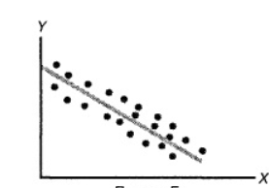


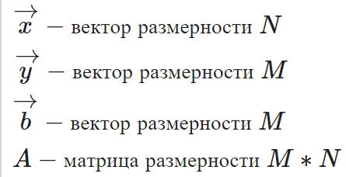
Линейная регрессия
движение тел по инерции
экономические расчеты, ценообразование
расчеты металлоконструкций, тепловое удлинение рельс
…

Slide 2
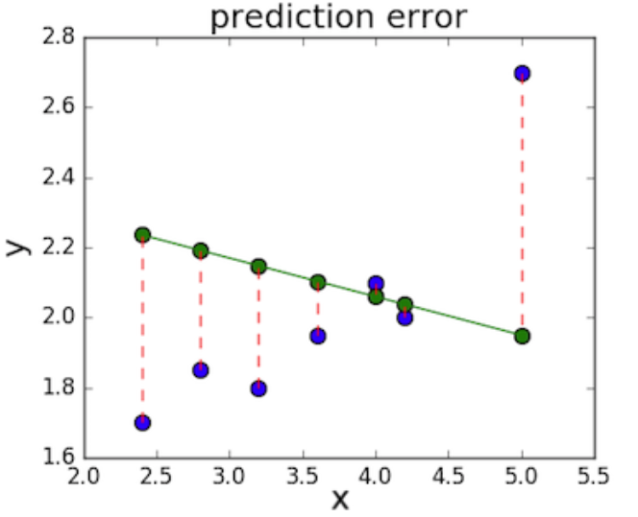

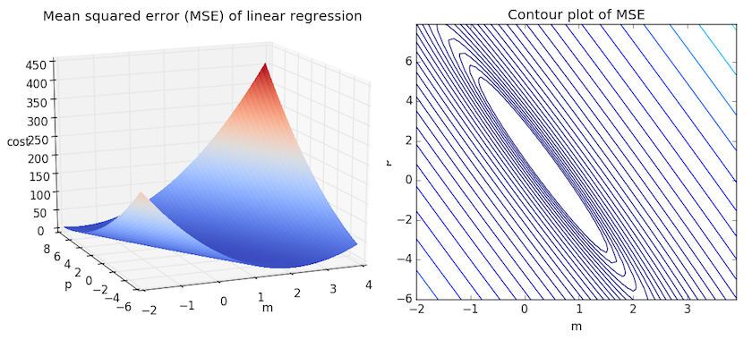
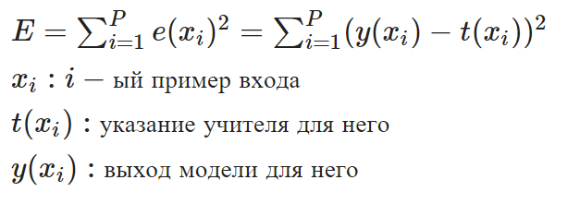


Линейная регрессия. Расчет ошибки
MSE – средний квадрат ошибки
* https://neurohive.io/ru/osnovy-data-science/linejnaja-regressija/

Slide 3
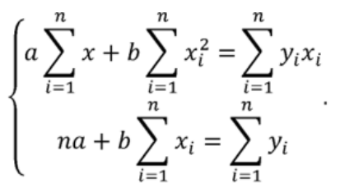
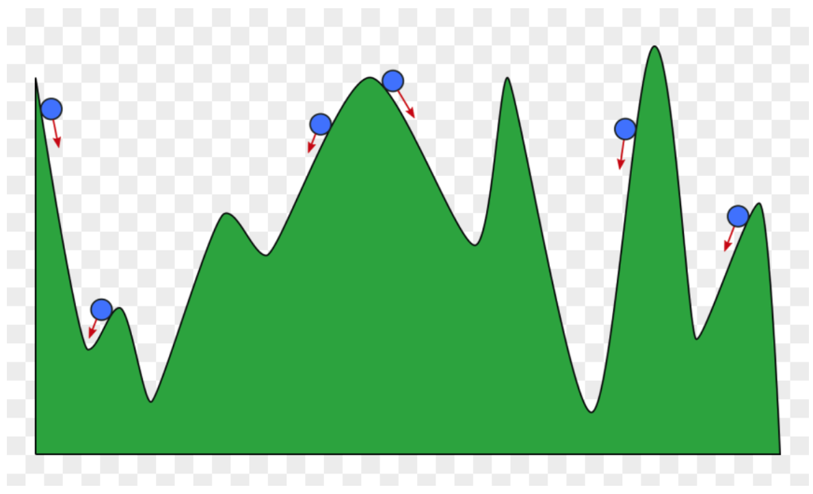
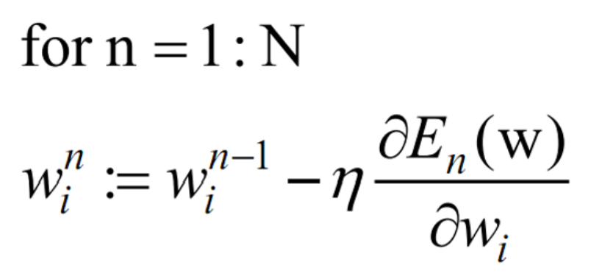
Линейная регрессия. Обучение
Не итерационный МНК
Итерационный МНК
Градиентный спуск

Slide 4
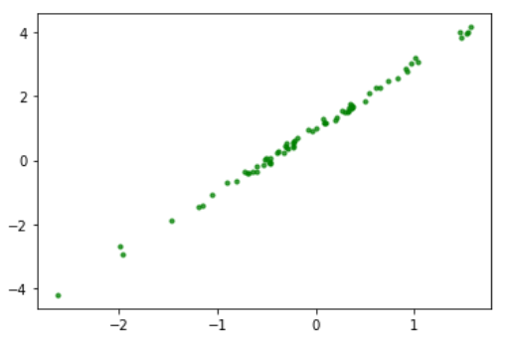
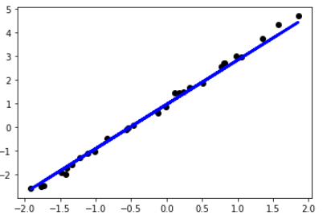
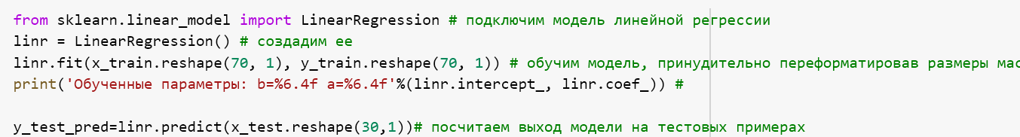
Линейная регрессия. Реализация
Примеры данных
Восстановленная зависимость

Slide 5
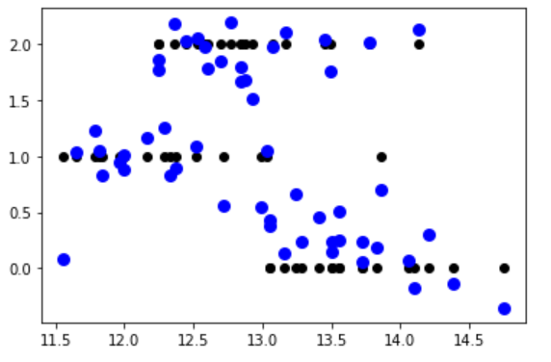
Линейная регрессия для классификации
Accuracy = 0.94

Slide 6
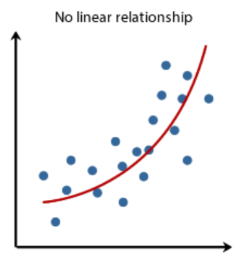
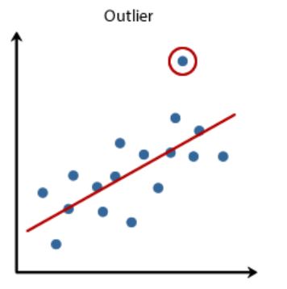
Линейная регрессия. Проблемы
Восстанавливает только линейные зависимости
Не очень удобна для классификации
Чувствительна к выбросам!
* https://statistics.laerd.com/spss-tutorials/linear-regression-using-spss-statistics.php

